Slide 1
Основные понятия системы двух линейных уравнений с двумя переменными.
Графический метод
7 класс
Автор презентации и анимации:
Калашников А.Н., учитель математики
МБОУ «СОШ №8» Ленинск-Кузнецкий ГО Кемеровской области

Slide 2
В классе | Дома
№№11.10 (а, б); 11.11 (а, б). | §11. Вопросы к параграфу. №№11.10 (в, г); 11.11 (в, г).

Slide 3
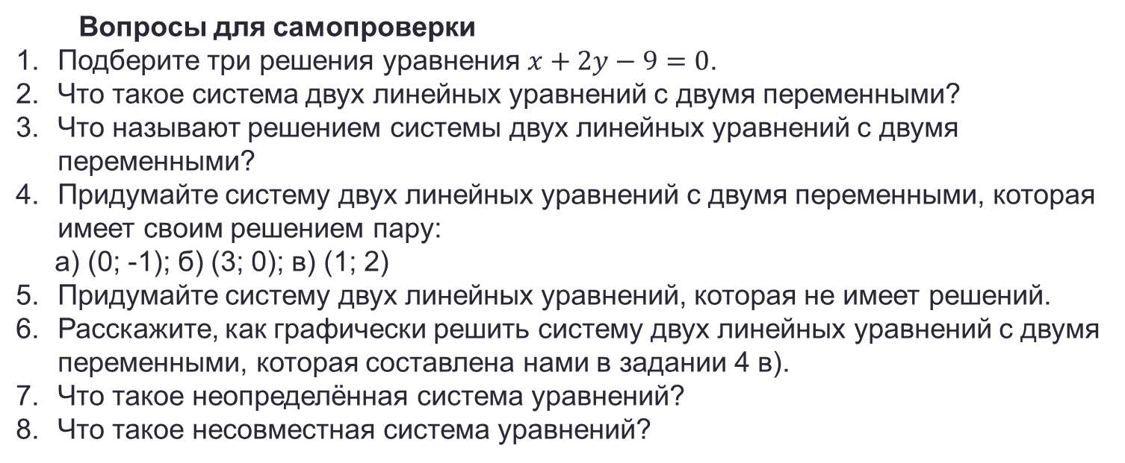
Вопросы для самопроверки
Подберите три решения уравнения $x+2y−9=0$.
Что такое система двух линейных уравнений с двумя переменными?
Что называют решением системы двух линейных уравнений с двумя переменными?
Придумайте систему двух линейных уравнений с двумя переменными, которая имеет своим решением пару:
а) (0; -1); б) (3; 0); в) (1; 2)
Придумайте систему двух линейных уравнений, которая не имеет решений.
Расскажите, как графически решить систему двух линейных уравнений с двумя переменными, которая составлена нами в задании 4 в).
Что такое неопределённая система уравнений?
Что такое несовместная система уравнений?
Глава 3. §11 (стр.65-70)

Slide 4
Актуализация знаний

Slide 5
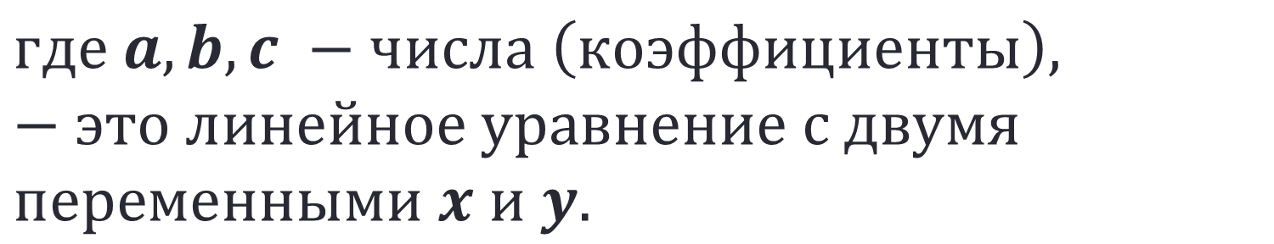

Какое выражение называют линейным уравнением с двумя переменными x и y?
$$ax+by+c=0$$
$$где a, b, c −числа \left(коэффициенты\right),$$
$$− это линейное уравнение с двумя$$
$$переменными x и y.$$
Далее

Slide 6





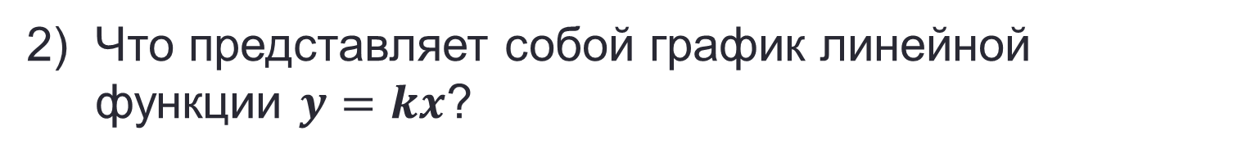

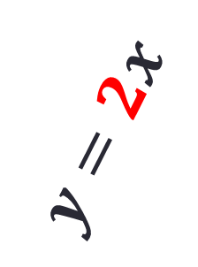

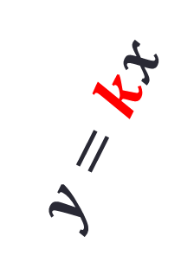





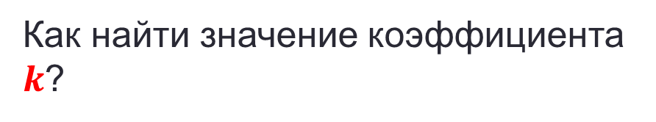
Что представляет собой график линейной функции $y=kx$?
Графиком линейной функции $y=kx$ является прямая, проходящая через начало координат.
Теорема 3.
$$y$$
Как найти значение коэффициента $k$?
$$6$$
$$P$$
$$y=kx$$
$$y=2x$$
$$k=\frac{6}{3}=2$$
Так как $k=\frac{y}{x}$, то
$$y=kx$$
$$1$$
$$0$$
$$x$$
$$1$$
$$3$$
Далее

Slide 7














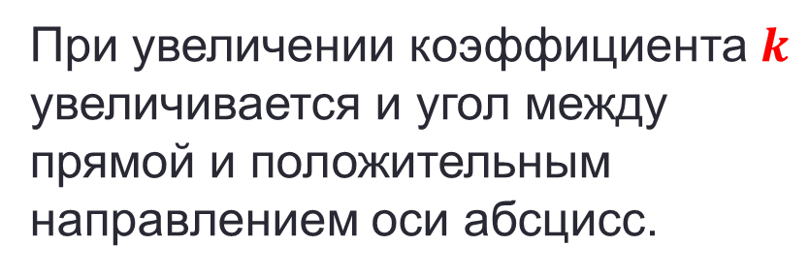
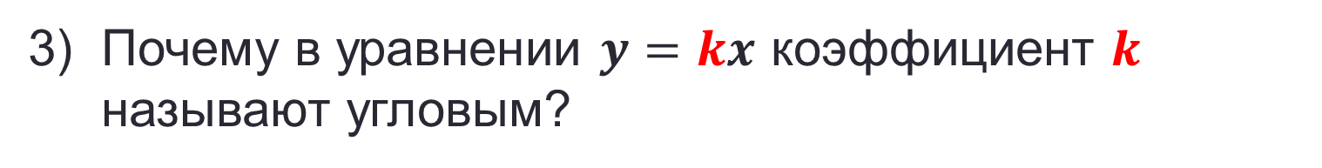





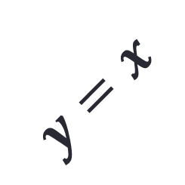










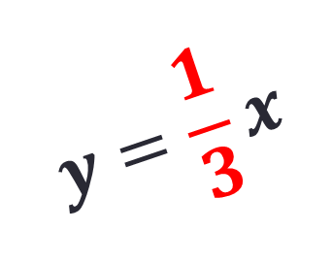









Почему в уравнении $y=kx$ коэффициент $k$ называют угловым?
$$k=\frac{1}{3};$$
$$l$$
$$y$$
$$k$$
$$k>0;$$
$$x$$
$$y=−2x$$
$$l$$
$$y=2x$$
$$k=1;$$
$$k$$
$$k>0;$$
$$y=x$$
$$y=\frac{1}{3}x$$
$$x$$
$$k=2;$$
$$l$$
$$k>0;$$
$$k<0$$
$$k$$
$$2$$
$$x$$
$$1$$
$$k>0$$
$$k=−2;$$
$$k$$
$$k<0.$$
$$k>0$$
$$k>0$$
$$l$$
$$0$$
$$x$$
$$x$$
$$l_{3}$$
$$1$$
$$3$$
При увеличении коэффициента $k$ увеличивается и угол между прямой и положительным направлением оси абсцисс.
$$−2$$
$$l_{1}$$
$$l_{2}$$
$$l_{4}$$
Далее

Slide 8





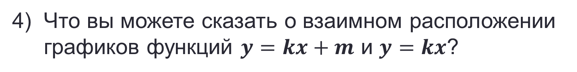








Что вы можете сказать о взаимном расположении графиков функций $y=kx+m$ и $y=kx$?
$$y$$
$$2$$
Теорема 4.
$$y=x$$
$$l_{3}$$
Прямая, служащая графиком линейной функции
$y=kx+m$,
параллельная прямой, служащей графиком линейной функции
$y=kx$.
$$y=x+$$
$$2$$
$$1$$
$$y=x−$$
$$0$$
$$1$$
$$x$$
$$3$$
$$−3$$
$$l_{1}$$
$$l_{2}$$
Далее

Slide 9
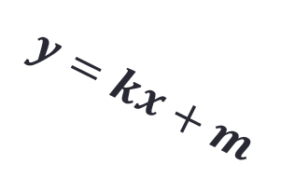


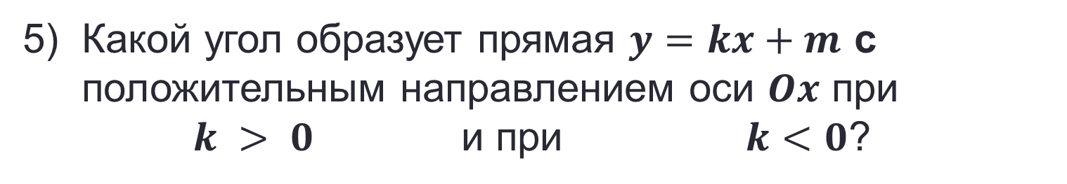
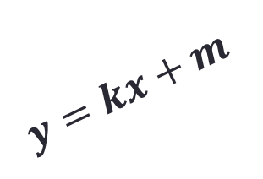




Какой угол образует прямая $y=kx+m$ с положительным направлением оси $Ox$ при
$k > 0$ и при $k<0$?
$$y$$
$$y$$
$$y=kx+m$$
$$k>0$$
$$y=kx+m$$
$$k<0$$
$$0$$
$$x$$
$$0$$
$$x$$
острый угол
тупой угол
Далее

Slide 10
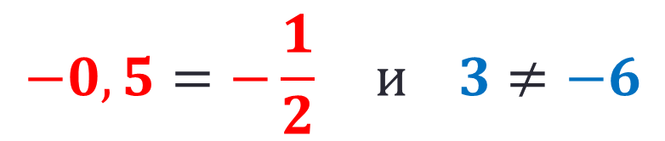
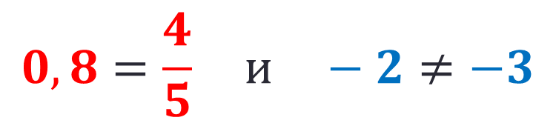




Приведите пример линейных функций, графики которых параллельны.
$$y=0,8x−2 \\ y=\frac{4}{5}x−3$$
$$y=−0,5x+3 \\ y=−\frac{1}{2}x−6$$
$$y=x+1,5 \\ y=x+8$$
$$−0,5=−\frac{1}{2} и 3≠−6$$
$$0,8=\frac{4}{5} и −2≠−3$$
Например
$$1=1 и 1,5≠8$$
1) параллельны, если $k_{1}=k_{2}, { m}_{1}≠m_{2}$
Далее

Slide 11
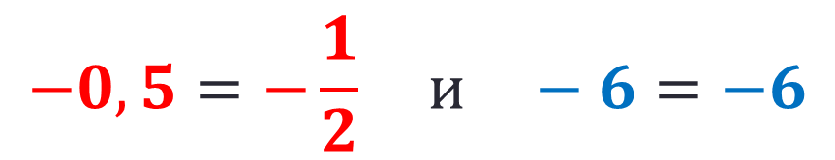
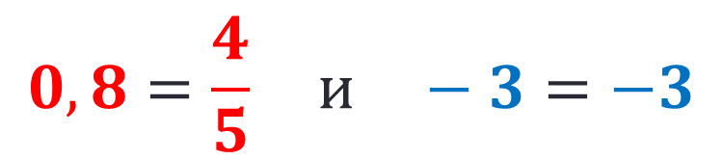




Приведите пример линейных функций, графики которых совпадают.
$$y=0,8x−3 \\ y=\frac{4}{5}x−3$$
$$y=−0,5x−6 \\ y=−\frac{1}{2}x−6$$
$$y=x+1,5 \\ y=x+1,5$$
$$−0,5=−\frac{1}{2} и −6=−6$$
$$0,8=\frac{4}{5} и −3=−3$$
Например
$$1=1 и 1,5=1,5$$
2) совпадают, если $k_{1}=k_{2}, { m}_{1}=m_{2}$
Далее

Slide 12
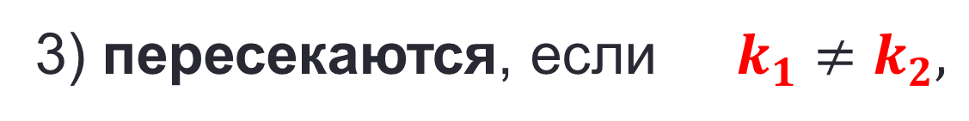
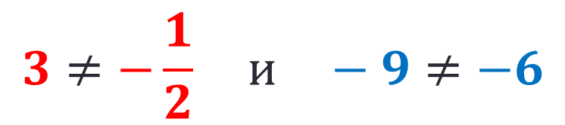



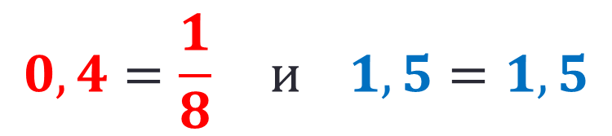

Приведите пример линейных функций, графики которых пересекаются.
$$y=8x−3 \\ y=5x+4$$
$$y=3x−9 \\ y=−\frac{1}{2}x−6$$
$$y=0,4x+1,5 \\ y=\frac{1}{8}x+1,5$$
$$3≠−\frac{1}{2} и −9≠−6$$
$$8=5 и −3≠4$$
Например
$$0,4=\frac{1}{8} и 1,5=1,5$$
3) пересекаются, если $k_{1}≠k_{2},$
Далее

Slide 13
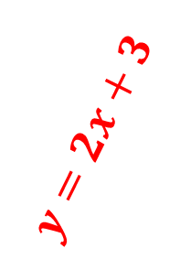
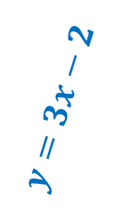
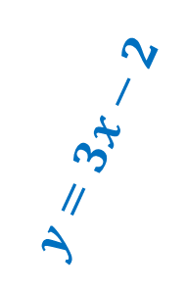




Что вы можете сказать о взаимном расположении на координатной плоскости xOy графиков линейных функций:
$а) y=2x+3 и y=3x−2; б) y=2x+3 и y=2x$?
$$k_{1}≠k_{2}, m_{1}≠m_{2}$$
$$k_{1}=k_{2}, m_{1}≠m_{2}$$
y
y
3
3
$$y=3x−2$$
$$y=3x−2$$
$$y=2x+3$$
$$y=2x+3$$
2
1
1
-1
0
1
x
-1
0
1
x
-2
Далее

Slide 14








Как будет расположен график функции
$y=4x+a$относительно графика функции $y = 4x$,
если $a > 0$? если $a < 0$?
y
4
$$a>0$$
$$y=4x$$
1
$$y=4x+a$$
$$a$$
$$y=4x−a$$
0
1
x
$$y=4x−a$$
$$a<0$$
Подсказка
Без подсказки
Далее

Slide 15

Сформулируйте теорему о взаимном расположении графиков линейных функций.
Пусть даны две линейные функции
$y = k1x + m1$ и $y = k2x + m2$.
Прямые, служащие графиками заданных линейных функций:
параллельны, если $k1 = k2$, $m1≠m2$;
совпадают, если $k1 = k2$, $m1=m2$;
пересекаются, если $k1 ≠ k2 .$
Теорема 5.
Далее

Slide 16
Классная работа
§11.
Основные понятия системы двух линейных уравнений с двумя переменными.
Графический метод.

Slide 17

















Примеры линейных уравнений с двумя переменными:
$$y$$
$$3$$
$$x$$
$$y$$
$$x$$
$− +1=0;$
$$+ −3=0; \\ − +4=0$$
$$2$$
$$x$$
$$y$$
$$x$$
$$y$$
$$s$$
$$t$$
$$s$$
$$t$$
$$5$$
(переменные обозначены по-другому:
s, t, но это роли не играет)
Далее

Slide 19


Приведем примеры:
1. (2, 3) – решение уравнения $5x+3y−19=0$
$5∙2+3∙3−19=0$ – верное числовое равенство
2. (-4, 2) – решение уравнения $3x−y+14=0$
$3∙\left(−4\right)−2+14=0$– верное числовое равенство
3. (0, $−\frac{7}{3}$) – решение уравнения $−0,4x+3y+7=0$
$−0,4∙0+3∙\left(−\frac{7}{3}\right)+7=0$– верное числовое равенство
Далее

Slide 20

Многие реальные ситуации при переводе на математический язык оформляются в виде математической модели, состоящей из двух линейных уравнений с двумя переменными. С такой ситуацией мы встречались в $§7$в задаче про двух садоводов Иванова и Петрова.
Далее

Slide 21

Линейное уравнение с двумя переменными | Что является графиком линейного уравнения с двумя переменными? | Реальные ситуации в виде математической модели: садоводы Иванов и Петров
$$ax+by+c=0$$ | Если $a≠0$, $b≠0$, или $a≠0$и$b≠0$. | $$\left\{\begin{aligned}5x−2y=0, \\ 3x+2y−16=0.\end{aligned}\right.$$
Что наз. решением уравнения? | Прямая | Что наз. решением уравнения?
Пара чисел $(x; y)$, которая обращает равенство в верное числовое равенство |  | Пара чисел $(x; y)$, которая одновременно является решением и первого, и второго уравнений системы, называют решением системы.

Slide 23







$$ax+by+c=0$$
1 | 2 | 3 | 4 | 5
0·x + 0·y + 0 = 0 | 0·x + 0·y + с≠ 0 | by + c = 0 | ax + c = 0 | ax + by + c = 0
a = 0 | a = 0 | a = 0 | a ≠ 0 | a ≠ 0
b = 0 | b = 0 | b ≠ 0 | b = 0 | b ≠ 0
c = 0 | с ≠ 0 | $$y=−\frac{c}{b}$$ | $$x=−\frac{c}{a}$$
 | Нет решений
(x, y) – любая пара чисел является решением ур-я
График – вся координатная плоскость
Переход к анимации в большом формате
y
y
y
y
$$y=kx+m$$
$$y=kx−m$$
$$y=−kx$$
$$y=kx$$
$$y=−kx−m$$
0
$$y=−kx+m$$
k
x
0
m
k
0
0
x
x
x

Slide 24






$$y$$
$$1$$
$$m$$
$$0$$
$$x$$
$$1$$
Назад
Повторить
Далее

Slide 25










$$y$$
$$y=kx$$
$$y=−kx$$
$$y=kx$$
$$y=−kx−m$$
$$y=−kx+m$$
$$y=kx+m$$
$$y=kx−m$$
$$k<0$$
$$1$$
$$m$$
$$k>0$$
$$0$$
$$x$$
$$1$$
$$y=−kx$$
Назад
Повторить
Анимация
Далее

Slide 26



Если даны два линейных уравнения с двумя пере-менными x и y и поставлена задача найти такие пары значений $\left(x, y\right)$, которые одновременно удов-летворяют и тому и другому уравнению, то говорят, что заданные уравнения образуют систему уравне-ний.
$$\left\{\begin{aligned}a_{1}x+b_{1}y+c_{1}=0, \\ a_{2}x+b_{2}y+c_{2}=0.\end{aligned}\right.$$
Пару значений $\left(x, y\right)$, которая одновременно является решением и первого, и второго уравнений системы, называют решением системы.
Решить систему – это значит найти все ее решения или установить, что их нет.

Slide 27


Пример
Иванов и Петров посадили на своих садовых участках яблони, причем Петров посадил яблонь в 2,5 раза больше, чем Иванов. На следующий год они увеличили число яблонь (посадили новые саженцы), причем у Иванова стало яблонь в 3 раза больше, чем было, в у Петрова в 2 раза больше, чем было. В итоге у них вместе стало 16 яблонь. Сколько яблонь посадили Иванов и Петров в первый год?
$$\left\{\begin{aligned}5x−2y=0, \\ 3x+2y−16=0 \left(xεN, yεN\right).\end{aligned}\right.$$
$$\left(2;5\right), т.е. x=2, y=5$$
Переход к графику системы двух линейных уравнений с двумя переменными

Slide 28















Реальные ситуации в виде системы двух линейных уравнений с двумя переменными
$$y$$
$$\left\{\begin{aligned}5x−2y=0 \\ 3x+2y−16=0\end{aligned}\right.$$
$$5x−2y=0$$
$$8$$
$$5x−2y=0$$
$$x$$ | $$y$$
0 | 0
2 | 5
$$5$$
3$x+2y−16=0$
$$3x+2y−16=0$$
$$x$$ | $$y$$
0 | 8
2 | 5
$$1$$
$$O$$
$$1$$
$$2$$
$$x$$
рис. 28
Ответ: (2; 5)
Назад
Далее

Slide 29
Примеры Решения систем уравнений

Slide 30

Пример 1: Решить систему уравнений
$$\left\{\begin{aligned}x+2y−5=0, (1) \\ 2x+4y+3=0. (2)\end{aligned}\right.$$
Преобразование уравнения 1
Повторить
К построению

Slide 31



































Пример 1: Решить систему уравнений
$$\left\{\begin{aligned}x+2y−5=0, (1) \\ 2x+4y+3=0. (2)\end{aligned}\right.$$
$$1) x+2y−5=0$$
$$2) 2x+4y+3=0$$
Выразим y через х
Выразим y через х
$$−3$$
$$+5$$
$$−2x$$
$$−x$$
$$4y$$
$$=−2x−3$$
$$4y$$
$$=$$
$$2x$$
$$+$$
$$3$$
$$+$$
$$4y+3=$$
$$x$$
$$=−x+5$$
$$:2$$
$$4y$$
$$+$$
$$3$$
$$=$$
$$0$$
$$:4$$
$$2y$$
$$=$$
$$+$$
$$2y−5=$$
$$2y$$
$$−5$$
$$0$$
$$y=−\frac{1}{2}x+\frac{5}{2}$$
$$y=−\frac{2}{4}x−\frac{3}{4}$$
или
или
$$y=−0,5x+2,5$$
$$y=−0,5x−0,75$$
Преобразование уравнения 1
Преобразование уравнения 2
Повторить
К построению

Slide 33



















$$y$$
Пример 1: Решить систему уравнений
$$\left\{\begin{aligned}x+2y−5=0, (1) \\ 2x+4y+3=0. (2)\end{aligned}\right.$$
Система несовместна
$$1) y=−0,5x+2,5$$
$$x+2y−5=0$$
x | -1 | 5
y | 3 | 0
$$3$$
$$l_{1}$$
Если x₁ = -1, то y₁ = -0,5·(-1)+2,5 =
= 0,5 + 2,5 = 3
$$l_{2}$$
$$1$$
$$x$$
Если x₂ = 5, то y₂ = -0,5·5 + 2,5 =
= -2,5 + 2,5 = 0
$$2,5$$
$$0$$
$$y=−0,5x−0,75$$
$$−1$$
$$−1,5$$
$$1$$
$$5$$
$$−2$$
x | 2,5 | -1,5
y | -2 | 0
Если x₁ = 2,5, то y₁ = -0,5·2,5 – 0,75 = - 2
$$2x+4y+3=0$$
Если x₂ = -1,5, то y₂ = -0,5·(-1,5) – 0,75 =
= 0,75 – 0,75= 0
$Ответ:$ Система несовместна
Далее

Slide 34

Пример 2: Решить систему уравнений
$$\left\{\begin{aligned}x+y=39, (1) \\ x−y=11. (2)\end{aligned}\right.$$
Преобразование уравнения 1
Повторить
К построению

Slide 35











Пример 2: Решить систему уравнений
$$\left\{\begin{aligned}x+y=39, (1) \\ x−y=11. (2)\end{aligned}\right.$$
$$1) x+y=39$$
$$2) x−y=11$$
Выразим y через х
Выразим y через х
$$−x$$
$$−x$$
$$x$$
$$+$$
$$y=39$$
$$x$$
$$−$$
$$y=11$$
$$·(−1)$$
или
$$y=−11+x$$
$$y=−x+39$$
или
$$y=x−11$$
Преобразование уравнения 1
Преобразование уравнения 2
Повторить
К построению

Slide 37


















$$y$$
Пример 2: Решить систему уравнений
$$39$$
$$\left\{\begin{aligned}x+y=39, \\ x−y=11. \end{aligned}\right.$$
$$x+y=39$$
$$y=39−x$$
x | 39 | 0
y | 0 | 39
$$14$$
Если x₁ = 39, то y₁ = 39 – 39 = 0
$$10$$
$$l_{1}$$
Если x₂ = 0, то y₂ = 39 – 0 = 39
$$x$$
$x−y=$11
$$0$$
$$11$$
$$y=x−11$$
$$10$$
$$25$$
$$39$$
x | 11 | 0
y | 0 | -11
$$−11$$
$$l_{2}$$
Если x₁ = 11, то y₁ = 11 – 11 = 0
Если x₂ = 0, то y₂ = 0 – 11 = -11
Единственное решение
$Ответ:$ (25; 14)
Далее

Slide 38
Пример 3: Решить систему уравнений
$$\left\{\begin{aligned}3x−y−5=0, \\ 2x+y−7=0. \end{aligned}\right.$$
Преобразование уравнения 1
Повторить
К построению

Slide 39

























Пример 3: Решить систему уравнений
$$\left\{\begin{aligned}3x−y−5=0, \\ 2x+y−7=0. \end{aligned}\right.$$
$$1) 3x−y−5=0$$
$$2) 2x+y−7=0$$
Выразим y через х
Выразим y через х
$$−2x$$
$$−3x$$
$$+7$$
$$+5$$
$$y$$
$$2x$$
$$+$$
$$−7$$
$$7$$
$$=$$
$$0$$
$$y−7=$$
$$y$$
$$−$$
$$=$$
$$3x$$
$$=−2x+7$$
$$y$$
$$−5$$
$$−$$
$$y−5=$$
$$=$$
$$=−3x+5$$
$$∙(−1)$$
$$0$$
$$y=3x−5$$
Преобразование уравнения 1
Преобразование уравнения 2
Повторить
К построению

Slide 41














$$y$$
Пример 3: Решить систему уравнений
$$7$$
$$\left\{\begin{aligned}3x−y−5=0, \\ 2x+y−7=0. \end{aligned}\right.$$
$$l_{2}$$
$$3x−y−5=0$$
$$y=3x−5$$
$$y=3x−5$$
$$5$$
Прямые $l_{1}$ и $l_{2}$ пересекаются в одной точке A, координаты которой – единственное решение данной системы. А вот чему конкретно равны абсцисса и ордината точки A, мы по построению точно определить не сможем (точка A как бы «висит» внутри определенной клетки). Об этом поговорим при изучении §12.
x | 0 | 1
y | -5 | -2
Если x₁ = 0, то y₁ = 3·0 – 5 = -5
A
Если x₁ = 0, то y₁ = 3·0 – 5 = -5
Если x₂ = 1, то y₂ = 3·1 – 5 = -2
Если x₂ = 1, то y₂ = 3·1 – 5 = -2
$$1$$
$$x$$
$$0$$
$$y=7−2x$$
$$1$$
$$y=7−2x$$
$$−2$$
x | 0 | 1
y | 7 | 5
$$2x+4y+3=0$$
Если x₁ = 0, то y₁ = 7 – 2·0 = 7
Если x₁ = 0, то y₁ = 7 – 2·0 = 7
$$l_{1}$$
Если x₂ = 1, то y₂ = 7 – 2·1 = 5
Если x₂ = 1, то y₂ = 7 – 2·1 = 5
$$−5$$
$Ответ:$ (2,4; 2,2)
Далее

Slide 42
Пример 1: Решить систему уравнений
$$\left\{\begin{aligned}x+2y−5=0, (1) \\ 2x+4y+3=0. (2)\end{aligned}\right.$$
Преобразование уравнения 1
Повторить
К построению

Slide 43






Пример 1: Решить систему уравнений
$$\left\{\begin{aligned}−0,5x+y−8=0, (1) \\ −\frac{1}{2}x+y−8=0. (2)\end{aligned}\right.$$
$$2) −\frac{1}{2}x+y−8=0$$
$$1) −0,5x+y−8=0$$
$$−0,5=−\frac{1}{2}$$
Выразим y через х
$$y=\frac{1}{2}x+8$$
$$y=\frac{1}{2}x+8$$
Преобразование уравнений
Повторить
К построению

Slide 45













$$y$$
Пример 4: Решить систему уравнений
$$8$$
$$\left\{\begin{aligned}−0,5x+y−8=0, \\ −\frac{1}{2}x+y−8=0. \end{aligned}\right.$$
$$l_{1}$$
$$7$$
$$l_{2}$$
$$y=0,5x+8$$
$$−0,5x+y−8=0$$
$$−\frac{1}{2}x+y−8=0$$
x | 0 | -2
y | 8 | 7
Если x₁ = 0, то y₁ = 0,5·0 + 8 = 8
$$1$$
$$x$$
Если x₂ = -2, то y₂ = 0,5·(-2) + 8 = 7
$$0$$
$$y=\frac{1}{2}x+8$$
$$−2$$
$$1$$
Система неопределённа,
имеет $∞$ много решений
x | 0 | -2
y | 8 | 7
Если x₁ = 0, то y₁ = $\frac{1}{2}$·0 + 8 = 8
Если x₂ = -2, то y₂ = $\frac{1}{2}$·(-2) + 8 = 7
$Ответ:$ система неопределенна
Далее

Slide 46
Классная работа

Slide 47













$$y$$
$$y=x$$
$$y=x$$
$$y=x$$
X | 1
Y | 1
Если x = 1, то y = x = 1
$$2$$
Если x = 1, то y = x = 1
$$y=3x−4$$
$$y=3x−4$$
$$1$$
$$x$$
X | 0 | 1
Y | -4 | -1
$$0$$
$$1$$
$$2$$
$$−1$$
Если x₁ = 0, то y₁ = 3x₁ – 4 = 3 · 0 – 4 = -4
Если x₁ = 0, то y₁ = 3x₁ – 4 = 3 · 0 – 4 = -4
Если x₂ = 1,
то y₂ = 3x₂ – 4 = 3 · 1 – 4 = 3 – 4 = -1
Если x₂ = 1,
то y₂ = 3x₂ – 4 = 3 · 1 – 4 = 3 – 4 = -1
$$−4$$
$Ответ:\left(2;2\right)$
$$y=3x−4$$
С решением
Без решения
С решением
Без решения

Slide 48












$$y$$
$$y=−3x$$
$$y=3−4x$$
$$y=−3x$$
$$1$$
$$y=−3x$$
$$3$$
$$x$$
X | 1
Y | -3
$$0$$
$$1$$
Если x = 1, то y = -3x = -3 · 1 = -3
Если x = 1, то y = -3x = -3 · 1 = -3
$$y=3−4x$$
$$y=3−4x$$
$$−3$$
X | 0 | 1
Y | 3 | -1
Если x₁ = 0, то y₁ = 3 - 4x₁ = 3 – 4 · 0 = 3
Если x₁ = 0, то y₁ = 3 - 4x₁ = 3 – 4 · 0 = 3
Если x₂ = 1,
то y₂ = 3 - 4x₂ = 3 – 4 · 1 = 3 – 4 = -1
Если x₂ = 1,
то y₂ = 3 - 4x₂ = 3 – 4 · 1 = 3 – 4 = -1
$Ответ:\left(3;−9\right)$
$$−9$$
С решением
Без решения
С решением
Без решения

Slide 49






















$$y$$
$$3$$
$$y=3−\frac{1}{3}x$$
$$2$$
$$y=x−1$$
$$y=x−1$$
$$1$$
$$x$$
X | 0 | 1
Y | -1 | 0
$$0$$
$$1$$
$$3$$
$$6$$
Если x₁ = 0, то y₁ = x₁ - 1 = 0 - 1 = -1
$$−1$$
Если x₁ = 0, то y₁ = x₁ - 1 = 0 - 1 = -1
Если x₂ = 1, то y₂ = x₂ - 1 = 1 - 1 = 0
Если x₂ = 1, то y₂ = x₂ - 1 = 1 - 1 = 0
$$y=3−\frac{1}{3}x$$
$$y=3−\frac{1}{3}x$$
$$y=x−1$$
X | 0 | 6
Y | 3 | 1
Если x₁ = 0, то y₁ = 3 - $\frac{1}{3}$x₁ = 3 – $\frac{1}{3}$ · 0 = 3
Если x₁ = 0, то y₁ = 3 - $\frac{1}{3}$x₁ = 3 – $\frac{1}{3}$ · 0 = 3
Если x₂ = 1,
то y₂ = 3 - $\frac{1}{3}$x₂ = 3 – $\frac{1}{3}$ · 6 = 3 – 2 = 1
Если x₂ = 1,
то y₂ = 3 - $\frac{1}{3}$x₂ = 3 – $\frac{1}{3}$ · 6 = 3 – 2 = 1
2
2
$Ответ:\left(3;2\right)$
$Ответ:\left(3;2\right)$
С решением
Без решения
С решением
Без решения

Slide 50






















$$y$$
$$y=1,5x−6$$
$$y=1,5x−6$$
$$1$$
$$2$$
$$x$$
X | 0 | 2
Y | -6 | -3
$$−2$$
$$2$$
$$0$$
$$1$$
$$−1$$
Если x₁=0, то y₁=1,5x₁-6=1,5·0–6=-6
Если x₁=0, то y₁=1,5x₁-6=1,5·0–6=-6
$$−2$$
Если x₂=2, то y₂=1,5x₂-6=1,5·2-6=3–6=-3
Если x₂=2, то y₂=1,5x₂-6=1,5·2-6=3-6=-3
$$−3$$
$$−3$$
$$y=−0,5x−2$$
$$y=−0,5x−2$$
$$y=−0,5x−2$$
X | -2 | 0
Y | -1 | -2
$$−6$$
$$y=1,5x−6$$
Если x₁=-2, то y₁=-0,5x₁–2=-0,5·(-2)–2=-1
Если x₁=-2, то y₁=-0,5x₁–2=-0,5·(-2)–2=-1
Если x₂=0, то y₂ =-0,5x₂–2 =-0,5·0–2=-2
Если x₂=0, то y₂ =-0,5x₂–2 =-0,5·0–2=-2
Выход
$Ответ:\left(2;−3\right)$
$Ответ:\left(2;−3\right)$
С решением
Без решения
С решением
Без решения

Slide 51
Благодарю за внимание!

